Slide 1

Principles of Mechatronics
بسمه تعالی
سعید شمقدری
دانشکده مهندسی برق
دانشگاه علم و صنعت ایران

Slide 2
DC Motor
CHAPTER 5

Slide 3
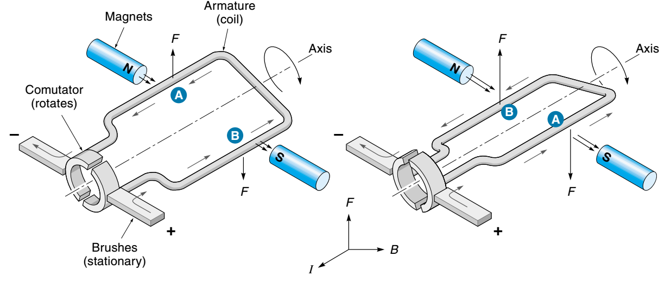
Theory of Operation
$$F∝(I∗B)$$

Slide 4
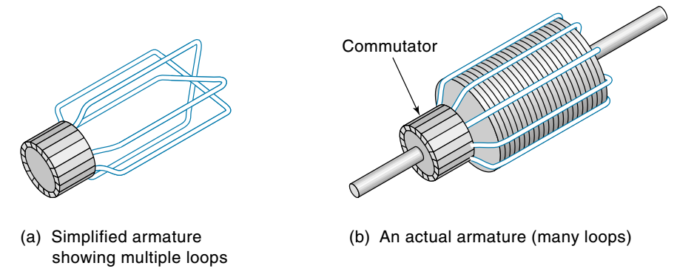

Theory of Operation
آرمیچر:
$$V_{b_{emf}}=K_{e}φω$$

Slide 5
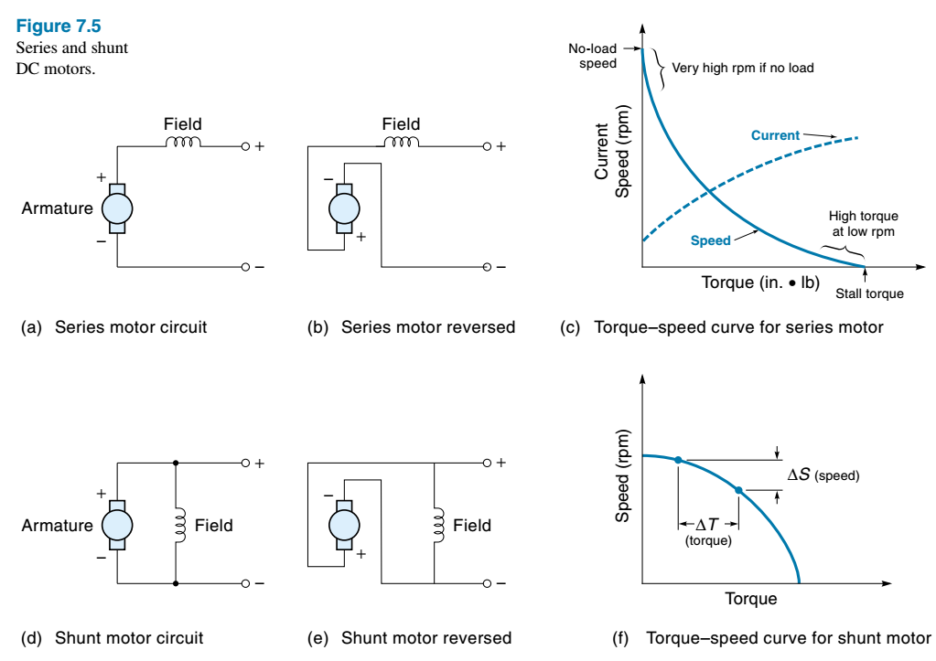
Types of DC Motors

Slide 6
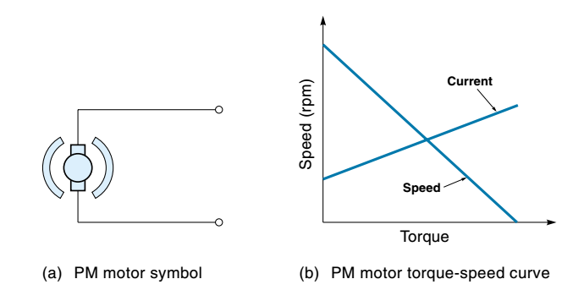
Permanent Magnet DC Motor

Slide 7
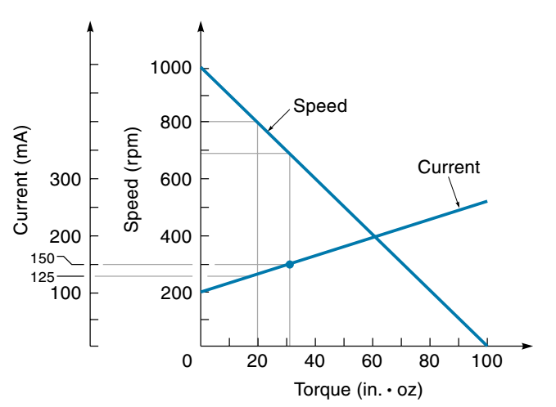
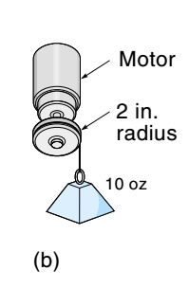
Permanent Magnet DC Motor
مثال:

Slide 8
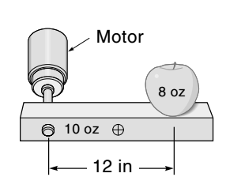
Permanent Magnet DC Motor
مثال:

Slide 9
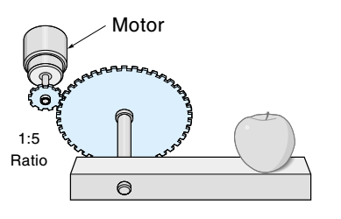
Permanent Magnet DC Motor
مثال:

Slide 10
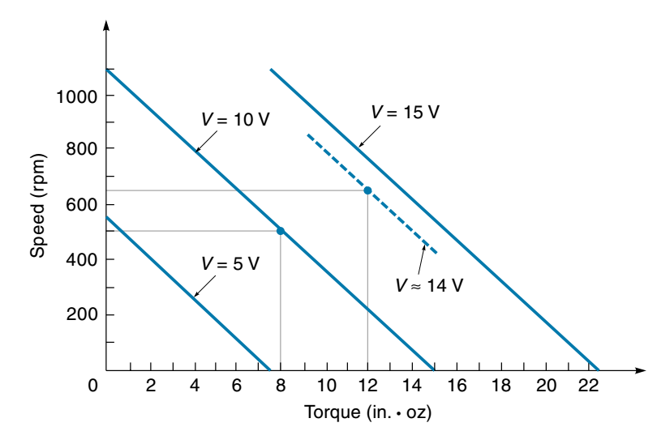
Permanent Magnet DC Motor
گشتاور بیشتر با ولتاژ آرمیچر بزرگتر

Slide 11
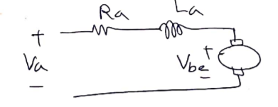

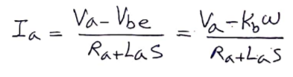

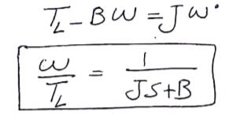

Permanent Magnet DC Motor
مدل دینامیکی موتور DC

Slide 12
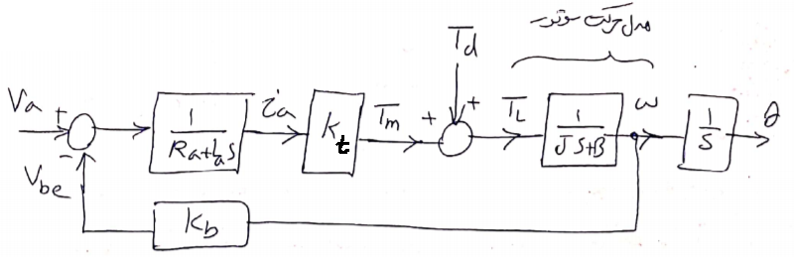
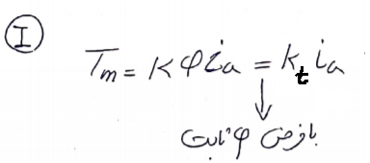
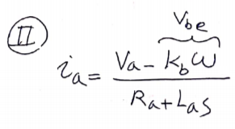

Permanent Magnet DC Motor
مدل دینامیکی موتور DC

Slide 13
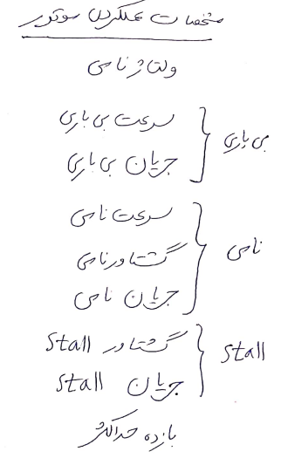
DC Motor Parameters
تعیین پارامترهای موتور DC

Slide 14
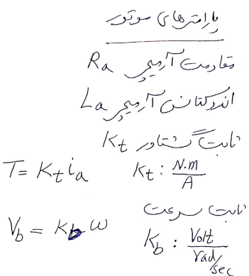
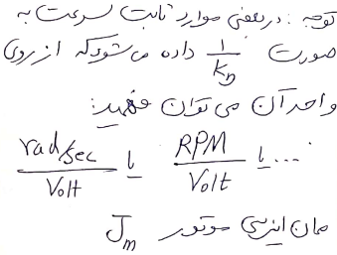
DC Motor Parameters
تعیین پارامترهای موتور DC

Slide 15
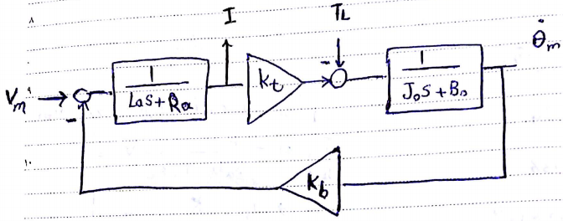
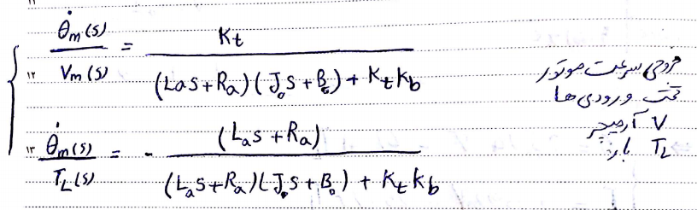
DC Motor Parameters
تعیین پارامترهای موتور DC

Slide 16
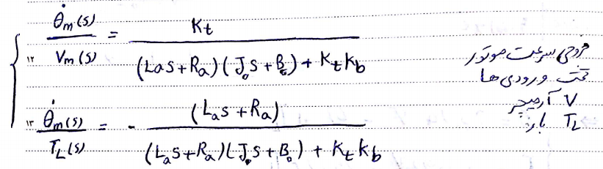
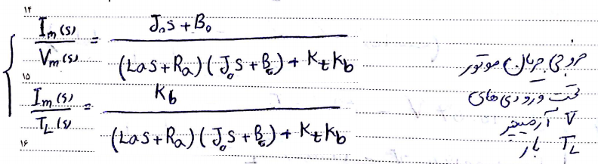
DC Motor Parameters
تعیین پارامترهای موتور DC

Slide 17
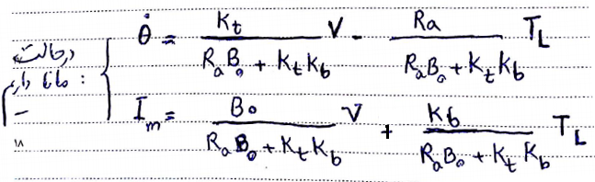

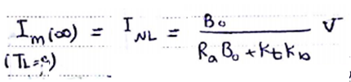
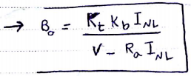
DC Motor Parameters
تعیین پارامترهای موتور DC

Slide 18
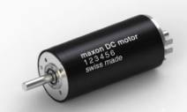
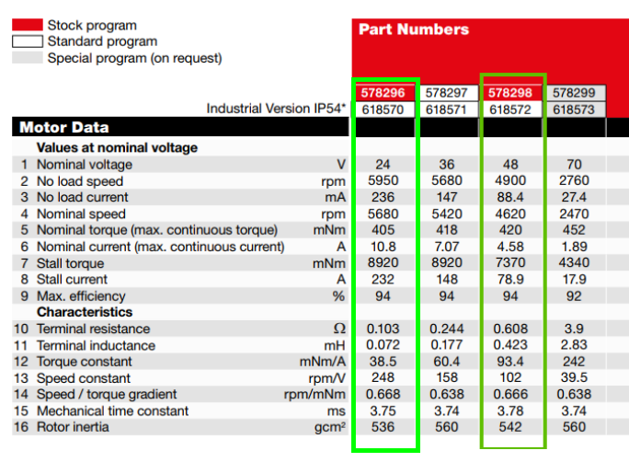
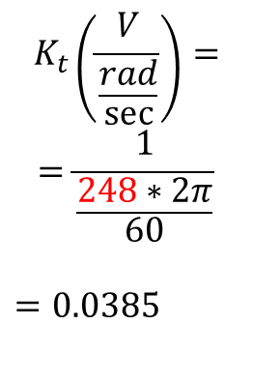
DC Motor Parameters
تعیین پارامترهای موتور DC
مثال:
$$K_{t}\left(\frac{V}{\frac{rad}{sec}}\right)=$$
$$=\frac{1}{\frac{248∗2π}{60}}$$
$=0.0385$

Slide 19
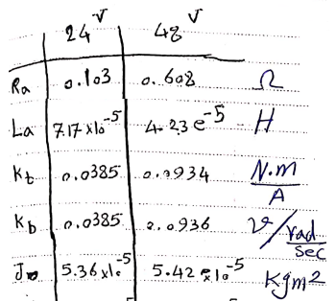

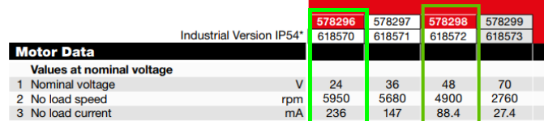
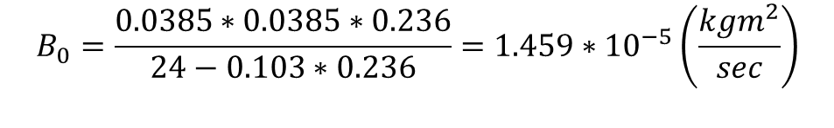
DC Motor Parameters
تعیین پارامترهای موتور DC
مثال:
$$B_{0}=\frac{0.0385∗0.0385∗0.236}{24−0.103∗0.236}=1.459∗{10}^{−5}\left(\frac{kgm^{2}}{sec}\right)$$

Slide 20
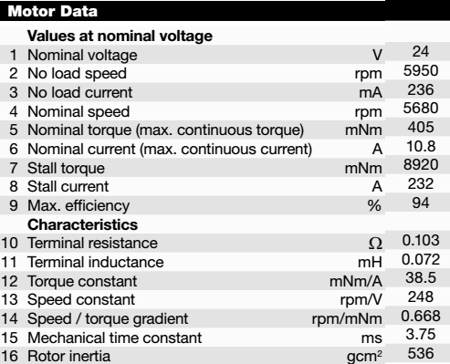
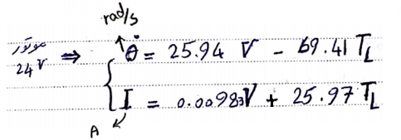
DC Motor Parameters
تعیین پارامترهای موتور DC
مثال: موتور 24 ولت
چک کردن (سرعت،گشتاور،جریان برای حالت های : بی باری/نامی/stall )

Slide 21
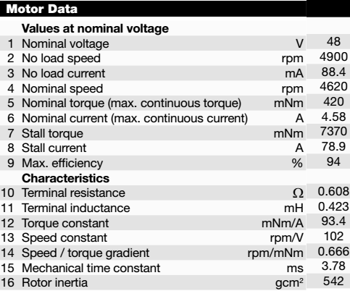
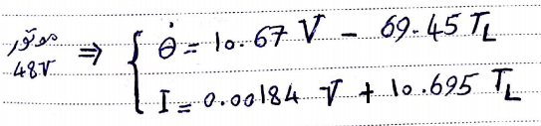
DC Motor Parameters
تعیین پارامترهای موتور DC
مثال: موتور 48 ولت
چک کردن (سرعت،گشتاور،جریان برای حالت های : بی باری/نامی/stall )

Slide 22
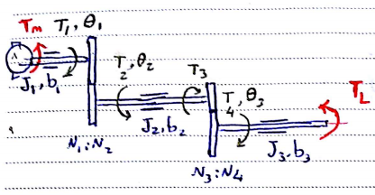



DC Motor Model with Load
مدل موتور DC با درنظر گرفتن دینامیک Load
معادله دینامیک حرکت در سمت موتور (قانون دوم نیوتن):
معادله دینامیک حرکت در محل وسط:
معادله دینامیک حرکت در محل بار(Load):

Slide 23
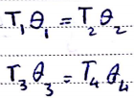
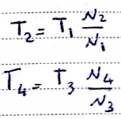


DC Motor Model with Load
(1)
(2)
(3)
فرض: عدم وجود تلفات در چرخ دنده ها (انتقال کامل توان توسط گیربکس):
محاسبه T3 از(3) و جایگزینی در (2)
محاسبه T1 از(2) و جایگزینی در (1)

Slide 24
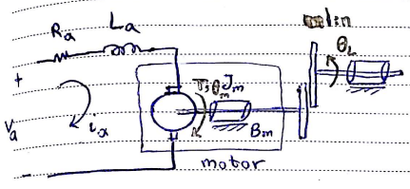
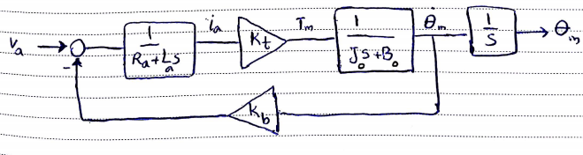
Transfer Function of :DC Motor Model with Load
تعیین تابع تبدیل موتور- گیربکس تحت بار:
تابع تبدیل از $V_{a}$ به
$$J_{0}, B_{0}??$$
ممان اینرسی موتور بعلاوه تصویر ممان اینرسی های بار و چرخ دنده در سمت موتور
ضریب اصطکاک ویسکوز موتور بعلاوه تصویر ضریب اصطکاک ویسکوز بار و چرخ دنده در سمت موتور

Slide 25
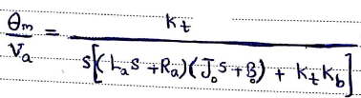

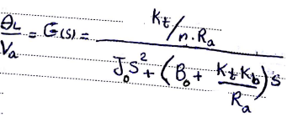
Transfer Function of :DC Motor Model with Load
تعیین تابع تبدیل موتور- گیربکس تحت بار:
با فرض نسبت گیربکس n :$θ_{L}=\frac{1}{n}θ_{m}$
با فرض $L_{a}$ بسیار کوچک :

Slide 26
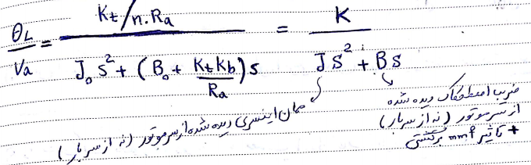
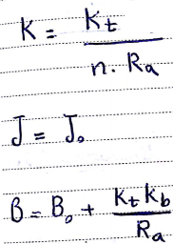
Transfer Function of :DC Motor Model with Load
تعیین تابع تبدیل موتور- گیربکس تحت بار:
با فرض نسبت گیربکس n :$θ_{L}=\frac{1}{n}θ_{m}$
با فرض $L_{a}$ بسیار کوچک :
گویا به خاطر ولتاژ back emf موتور ضریب ویسکوز افزایش می یابد

Slide 27
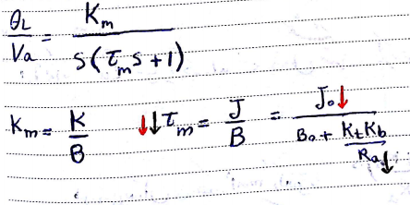
Transfer Function of :DC Motor Model with Load
تعیین تابع تبدیل موتور- گیربکس تحت بار:
فرم دیگر تابع تبدیل :

Slide 28

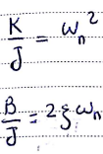
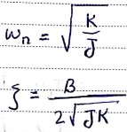
Transfer Function of :DC Motor Model with Load
تعیین تابع تبدیل موتور- گیربکس تحت بار:
فرم استاندارد:

Slide 29
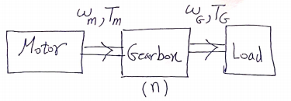
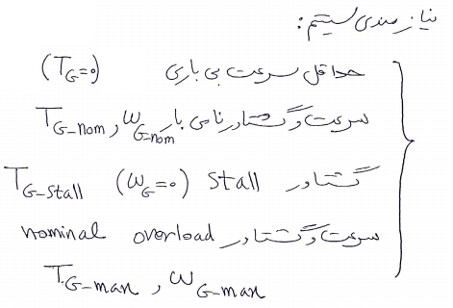
Servo Design
طراحی سیستم سرومکانیزم
مدل موتور-گیربکس :

Slide 30
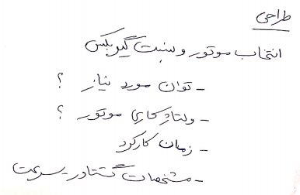
Servo Design

Slide 31




Servo Design
رابطه خطی گشتاور-سرعت :
رابطه خطی گشتاور-سرعت (بر اساس نقطه سرعت بی باری)
تعیین a ؟

Slide 32


Servo Design
طراحی نسبت گیربکس n براساس قیود طراحی:

Slide 33


Servo Design
مثال: طراحی نسبت گیربکس برای نیازمندی زیر:
رابطه اصلی مورد نیاز:

Slide 34




Servo Design
مثال:
الف ) تعیین محدوده n با قید بی باری
50 RPM
ب ) تعیین محدوده n با قید بار نامی

Slide 35

Servo Design
مثال:
ج ) تعیین محدوده n با overload ?
د ) تعیین محدوده n با قید گشتاور stall
فرض کنید stall بیشتر از 500Nm مد نظر باشد

Slide 36





توجه دقیق به واحدها!

Slide 37







Slide 38



تعیین محدوه n :
68<n<98

Slide 39

Drive
روش های درایو موتور DC

Slide 40

Drive
روش های درایو موتور DC

Slide 41

Drive
روش های درایو موتور DC

Slide 42

Drive
روش های درایو موتور DC

Slide 43

Drive
روش های درایو موتور DC

Slide 44


Drive
روش های درایو موتور DC

Slide 45

Drive
روش های درایو موتور DC

Slide 46

Drive
روش های درایو موتور DC

Slide 47

Drive
PWM

Slide 48


Drive
PWM

Slide 49

Drive
PWM

Slide 50

Drive
PWM

Slide 51


Drive
تقویت کننده Push-Pull برای درایو موتور:

Slide 52

Drive
تقویت کننده H-Bridge برای درایو موتور:
ولتاژ درایو single
کلاس C
pnp - npn
استفاده از دارلینگتون
استفاده از دیود هرزگرد
MOSFET بجای ترانزیستور
تراشه ها:
L293 , L298 , ….

Slide 53
Drive
تقویت کننده H-Bridge برای درایو موتور:
A | B | C | D
1 | 0 | 0 | 1
0 | 1 | 1 | 0
0 | 0 | 0 | 0
1 | 0 | 1 | 0
0 | 1 | 0 | 1
0 | 0 | 1 | 1
1 | 1 | 0 | 0

Slide 54


Drive
نکات مهم در پل H
1- شکل موج ولتاژ دوسر موتور

Slide 55



Drive

Slide 56

Drive

Slide 57

Drive

Slide 58

Drive

Slide 59



Drive

Slide 60




Drive

Slide 61

Drive

Slide 62





Drive

Slide 63


7- انتخاب فرکانس PWM

Slide 64


7- انتخاب فرکانس PWM

Slide 65


Drive
8- محاسبه جریان بی باری
مثال : برای موتور 48 ولت مکسون با فرکانس 10khz حداکثر جریان بی باری؟

Slide 66


Drive
9 – استفاده از اپتو کوپلر برای درایور گیت

Slide 67
Control
کنترل موتور DC .....
کنترل سرعت
کنترل موقعیت

Slide 68


طراحی کنترلر سرعت:
نحوه پیاده سازی؟

Slide 69


اجرای دو Task :

